Slide 1
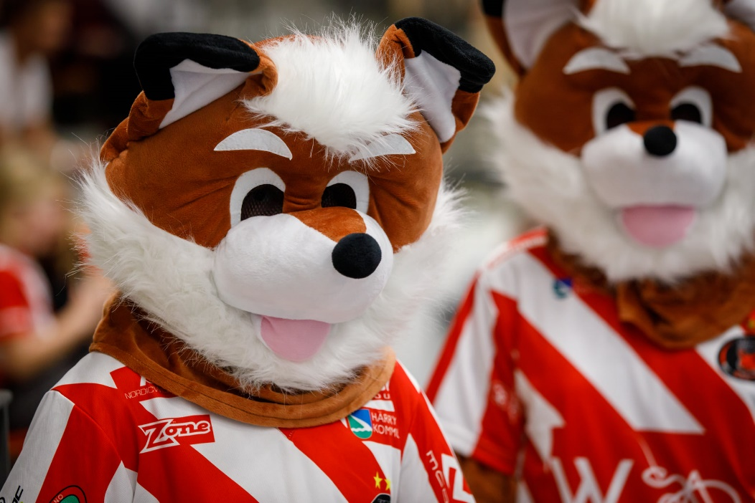

Pixbo Café
(Arenavärdskap)
2024 - 2025

Slide 2
Inspiration
&
Kunskap
SSL
Akademi
Barn / Ungdom
Veteran
Mission
Glädje och Gemenskap
genom Innebandy
Bemanning
café & matcher
Publik

Slide 3
Målsättningar 2024 - 2025
Ekonomi i balans
    Öka partnerintäkter och skapa en grund för framtiden
    Öka publik och publikintäkter under seriespelet
    Kostnadskontroll
Öka intresset för innebandy i Härryda och Göteborg med omnejd
    Flera medlemmar, och aktiva barn och ungdomar
    Tydlig kommunikationsstrategi och publikrekrytering
    Utveckla våra sociala engagemang
Skapa en bas för ökad gemenskap inom Pixbo Innebandy
    Tydlighet kring rättigheter och skyldigheter
    Tydlighet kring Pixbo som elit och breddklubb
    Gemensamma aktiviteter (uppstartsmöten, Pixbodagen, värdegrundsarbetet)
    Attraktiv läger- och cup verksamhet

Slide 4

Pixbo café och Wallenstam arena
Mål:
En öppen hall där våra ungdomar och medlemmar kan komma in och latja innebandy, få något lättare att äta eller bara hänga med sina kompisar.
En hall där bredd och elit möts och där vår elitverksamhet inspirerar till träning och utveckling.
Wallenstam Arena
&
Café

Slide 5
Bemanning
2024 - 2025
Alla lag hjälper till under Gothia Cup (3-6 januari 2025)
Förslag:
Inspring vid SSL matcher den vecka man har arena bemanning
Försäljning vid SSL matcher de helger man har arena bemanning
Varje lag meddelar asa.kalentun@pixbo.se
om man är intresserad av något av ovan

